Slide 1
Bab 5. Teorema Rangkaian
oleh : M. Ramdhani

Slide 2
Pengertian Teorema
Teorema adalah pernyataan matematis yang telah dibuktikan secara logis sesuai dengan kaidah matematika dengan menggunakan asumsi-asumsi matematis yang telah diketahui
Perbedaan dengan teori adalah teorema diperoleh dari asumsi-asumsi matematis sedangkan teori diperoleh dari fakta-fakta empiris

Slide 3
Teorema Superposisi
Teorema Substitusi
Teorema Thevenin
Teorema Norton
Teorema Transformasi Sumber
Teorema Transfer Daya Maksimum

Slide 4
Teorema Superposisi
Menjumlah aljabarkan tegangan/ arus yang disebabkan tiap sumber bebas yang bekerja sendiri, dengan semua sumber tegangan/ arus bebas lainnya diganti dengan tahanan dalamnya

Slide 5
Teorema
Superposisi
Sumber Bebas
Sumber Tak Bebas

Slide 6
Teorema Superposisi untuk Sumber Bebas
Untuk penerapan teorema superposisi pada sumber bebas, jika terdapat n buah sumber bebas maka terdapat n buah keadaan yang dihasilkan pada saat masing-masing sumber bebas tersebut aktif

Slide 7
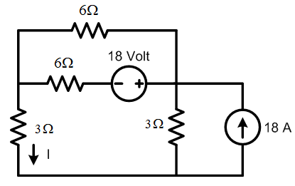

Slide 8
Teorema Superposisi untuk Sumber Tak Bebas
Untuk penerapan teorema superposisi jika terdapat sumber tak bebas, maka penjumlahan aljabar sumber yang aktif adalah sejumlah sumber bebasnya, atau jika terdapat n buah sumber bebas dan terdapat minimal satu sumber tak bebasnya, maka teorema superposisinya adalah menjumlahkan keadaan masing-masing sumber bebasnya

Slide 9
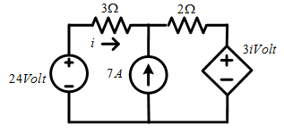

Slide 10
Teorema Substitusi
Suatu komponen atau elemen pasif yang dilalui oleh sebuah arus yang mengalir (sebesar i) maka pada komponen pasif tersebut dapat digantikan dengan sumber tegangan Vs yang mempunyai nilai yang samadengan saat arus tersebut(sebesar i) melalui komponen pasif tersebut

Slide 12
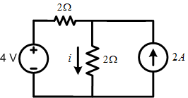

Slide 13
Teorema Thevenin
Suatu rangkaian listrik dapat disederhanakan dengan hanya terdiri dari satu buah sumber tegangan yang dihubungserikan dengan sebuah tahanan ekivelennya pada dua terminal yang diamati

Slide 14
Cari dan tentukan titik terminal a-b dimana parameter yang ditanyakan.
Lepaskan komponen pada titik a-b tersebut, open circuit kan pada terminal a-b kemudian hitung nilai tegangan dititik a-b tersebut (Vab = Vth).
Jika semua sumbernya adalah sumber bebas, maka tentukan nilai tahanan diukur pada titik a-b tersebut saat semua sumber di non aktifkan dengan cara diganti dengan tahanan dalamnya (untuk sumber tegangan bebas diganti rangkaian short circuit dan untuk sumber arus bebas diganti dengan rangkaian open circuit) (Rab = Rth).

Slide 16
Jika terdapat sumber tak bebas, maka untuk mencari nilai tahanan pengganti Theveninnya didapatkan dengan cara .
Untuk mencari Isc pada terminal titik a-b tersebut dihubungsingkatkan dan dicari arus yang mengalir pada titik tersebut (Iab = Isc).
Gambarkan kembali rangkaian pengganti Theveninnya, kemudian pasangkan kembali komponen yang tadi dilepas dan hitung parameter yang ditanyakan

Slide 18
Teorema Norton
Suatu rangkaian listrik dapat disederhanakan dengan hanya terdiri dari satu buah sumber arus yang dihubungparalelkan dengan sebuah tahanan ekivelennya pada dua terminal yang diamati

Slide 19
Cari dan tentukan titik terminal a-b dimana parameter yang ditanyakan.
Lepaskan komponen pada titik a-b tersebut, short circuit kan pada terminal a-b kemudian hitung nilai arus dititik a-b tersebut (Iab = Isc = IN).
Jika semua sumbernya adalah sumber bebas, maka tentukan nilai tahanan diukur pada titik a-b tersebut saat semua sumber di non aktifkan dengan cara diganti dengan tahanan dalamnya (untuk sumber tegangan bebas diganti rangkaian short circuit dan untuk sumber arus bebas diganti dengan rangkaian open circuit) (Rab = RN = Rth).

Slide 21
Jika terdapat sumber tak bebas, maka untuk mencari nilai tahanan pengganti Nortonnya didapatkan dengan cara .
Untuk mencari Voc pada terminal titik a-b tersebut dibuka dan dicari tegangan pada titik tersebut (Vab = Voc).
Gambarkan kembali rangkaian pengganti Nortonnya, kemudian pasangkan kembali komponen yang tadi dilepas dan hitung parameter yang ditanyakan.

Slide 23
Teorema Transformasi Sumber
Sumber tegangan yang dihubungserikan dengan resistansi mempunyai karakteristik yang sama atau ekivalen dengan sumber arus yang dihubungparalelkan dengan resistansi yang sama atau sebaliknya

Slide 24
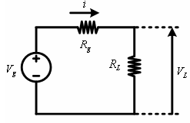
Teorema Transfer Daya Maksimum
Transfer daya maksimum terjadi jika nilai resistansi beban samadengan nilai resistansi sumber, baik dipasang seri dengan sumber tegangan ataupun dipasang paralel dengan sumber arus

Slide 25
Teorema transfer daya maksimum adalah daya maksimum yang dikirimkan ketika beban RL samadengan beban intern sumber Rg

